Slide 1
Карело-финская лайка
Номер участника: ______

Slide 2
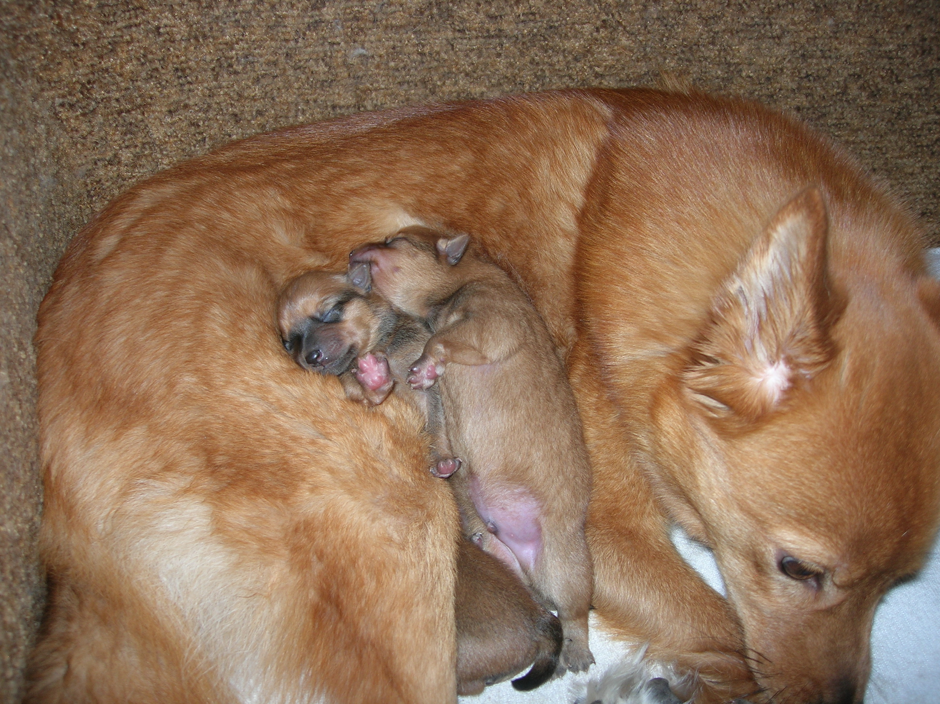
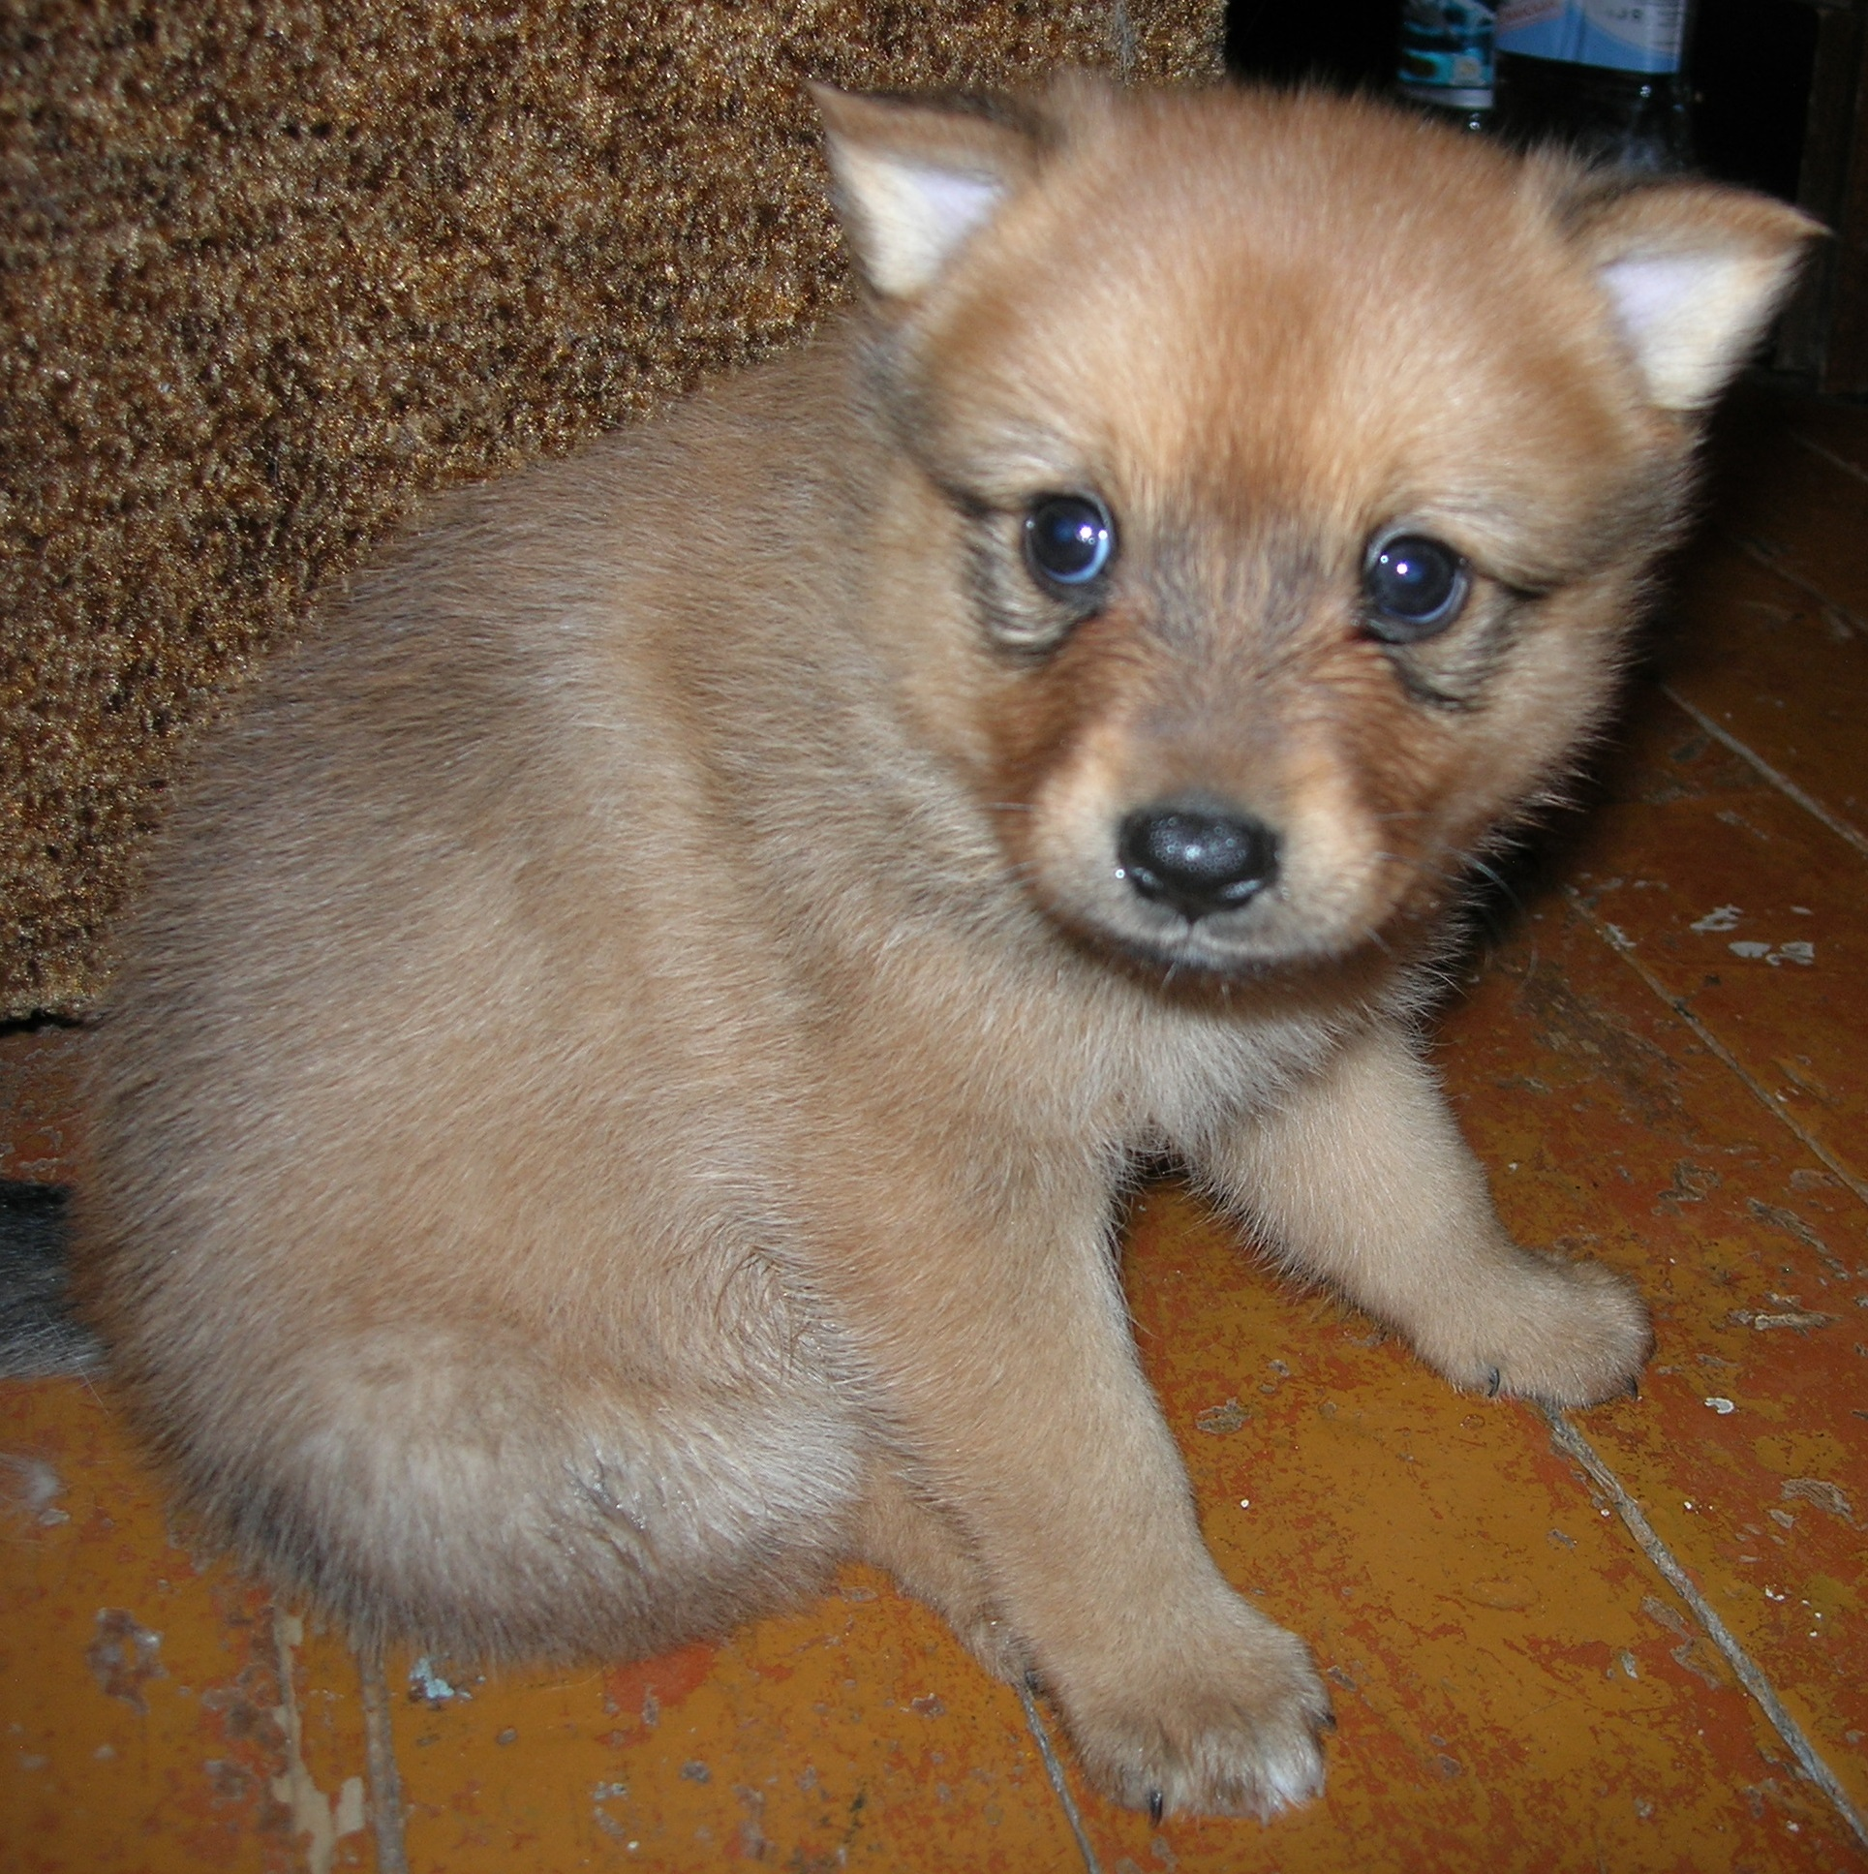
Внешность и происхождение
Карело-финская лайка — небольшая собака с рыжей шерстью и стоячими заострёнными ушами.
Получена скрещиванием карельских и олонецких охотничьих собак с финскими.

Slide 3
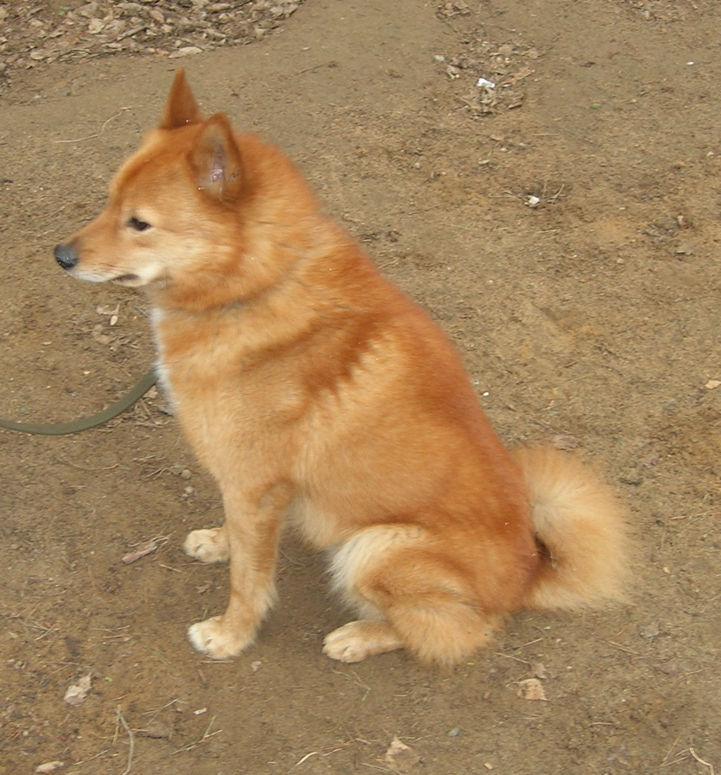
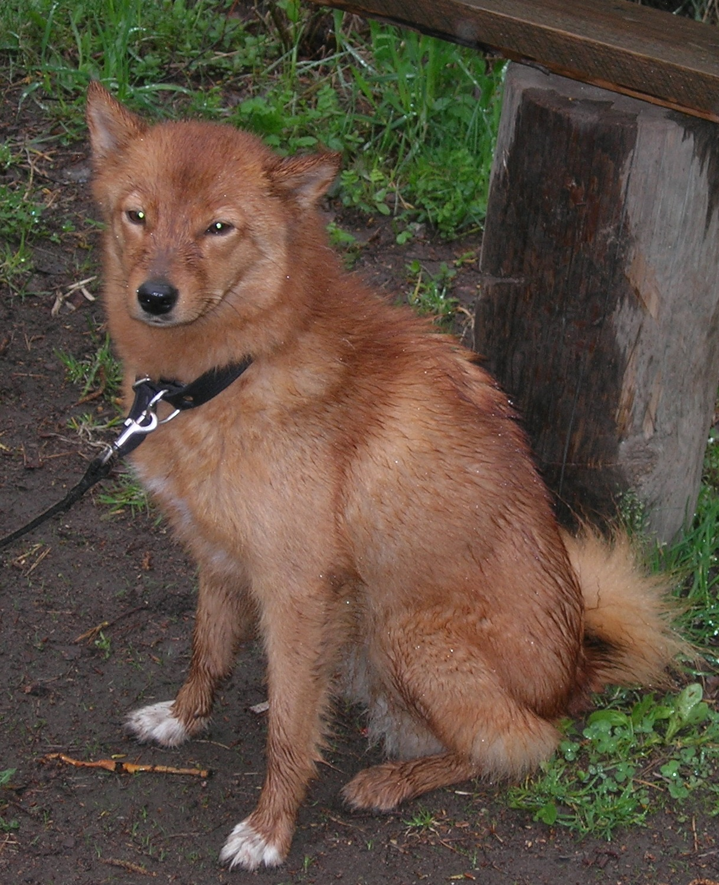
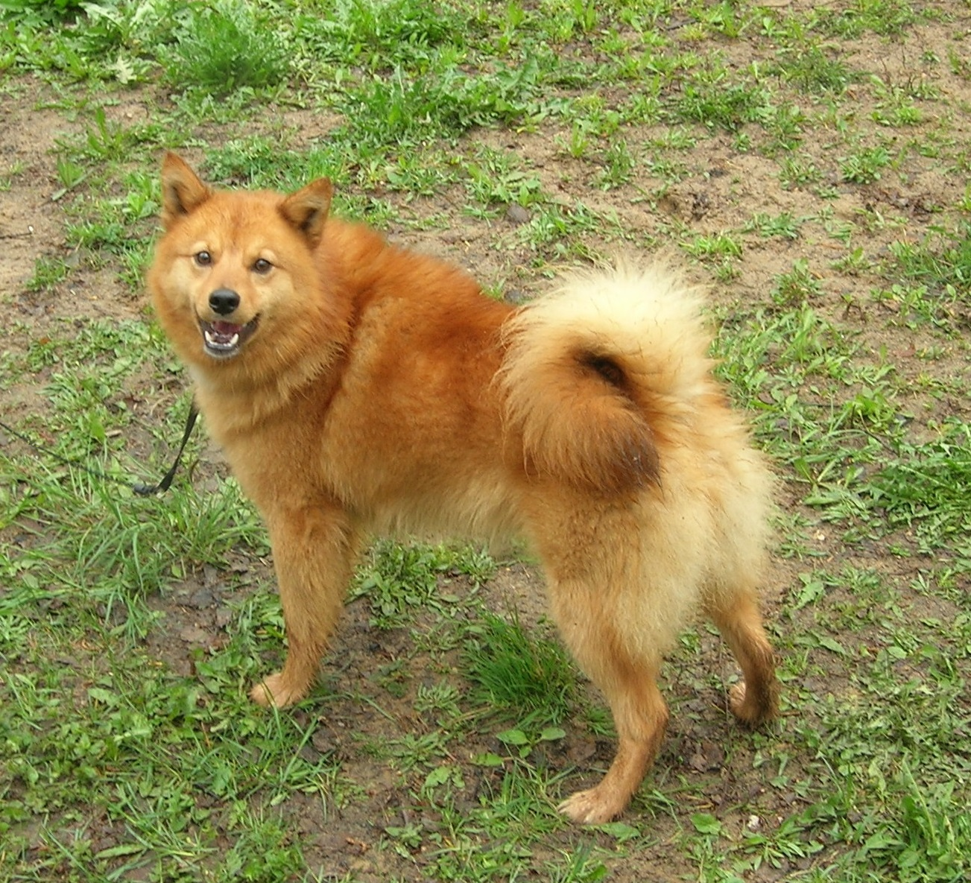
Характер и особенности
Собака активная, выносливая, сообразительная и самостоятельная.
В первую очередь это охотничья порода.
Может быть компаньоном человека, который любит движение и прогулки.

